Slide 1


Slide 2
EBOOK: DIREITOS E CIDADANIA LGBT NO BRASIL
Guia para Jovens – Conheça, Exerça e Transforme
A cidadania é um direito de todas as pessoas. Conhecer seus direitos é essencial para garantir respeito, igualdade e oportunidades. Este guia foi criado para jovens que querem entender melhor a diversidade, os avanços conquistados e como agir para construir uma sociedade mais justa.

Slide 3
1Conceitos Básicos
“Entender quem você é não é um erro, é um ato de coragem.”— Lia, 19 anos, estudante trans

Slide 4
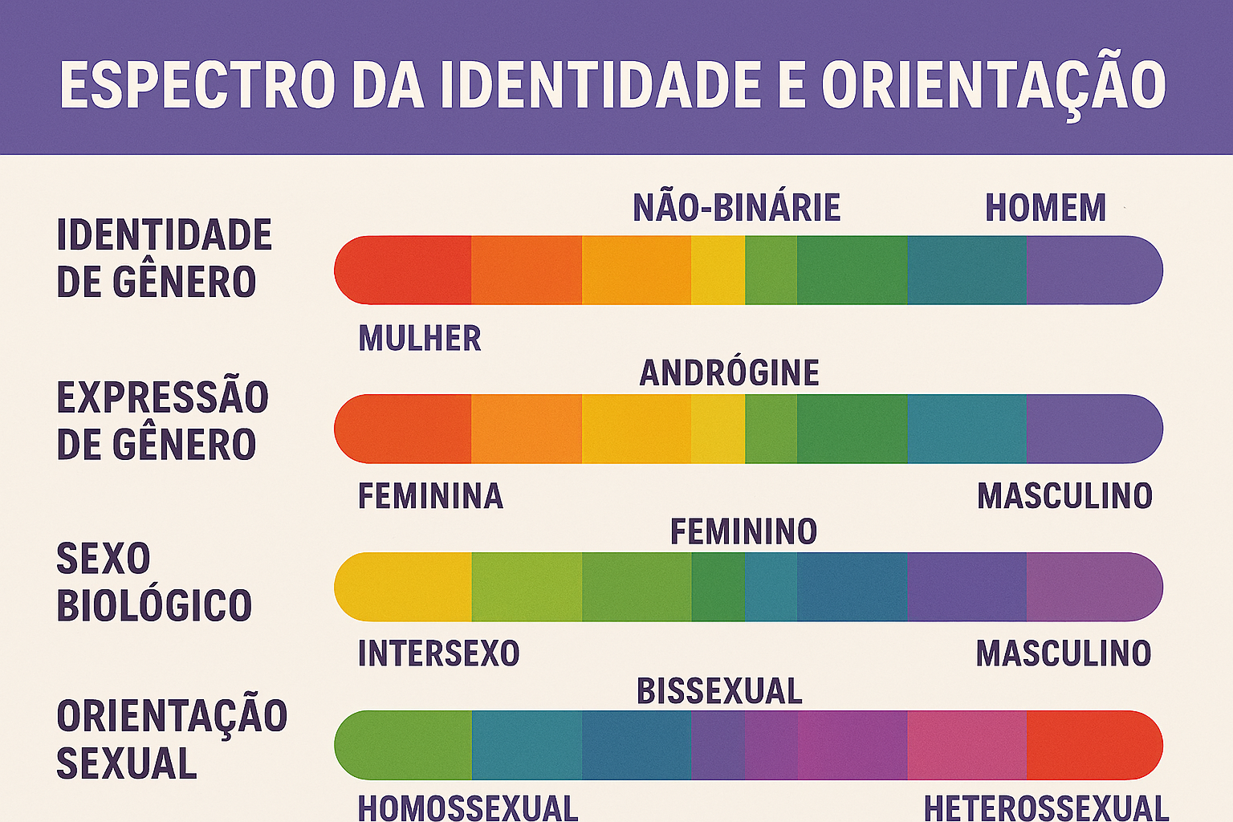
1.1 Identidade de Gênero
Sexo biológico: características físicas (cromossomos, órgãos).
Identidade de gênero: como a pessoa se reconhece (homem, mulher, não-binário).
Expressão de gênero: como se apresenta (roupas, comportamento).
Cisgênero: identidade igual ao sexo atribuído no nascimento.
Transgênero: identidade diferente do sexo atribuído.
1.2 Orientação Sexual
Heterossexualidade: atração por gênero diferente.
Homossexualidade: atração pelo mesmo gênero.
Bissexualidade: atração por mais de um gênero.
Assexualidade: ausência ou baixa atração sexual.

Slide 5
2 Direitos Civis e Sociais Garantidos por Lei
“Quando assinei minha certidão de casamento, senti que o Brasil também me reconhecia.”— Rafael, 27 anos, designer

Slide 6
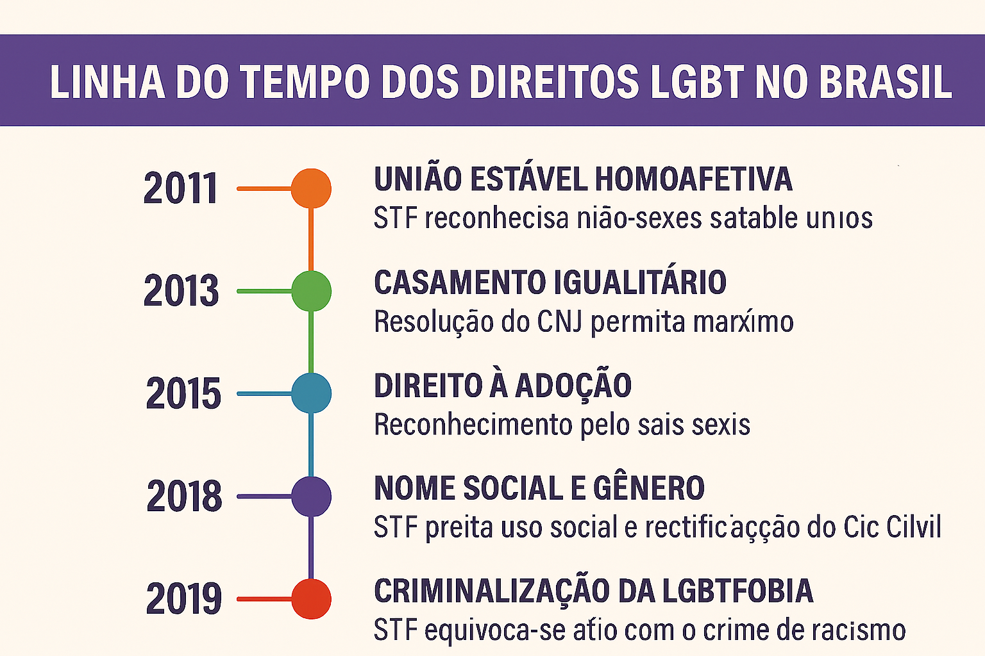
2.1 Base Constitucional
Art. 5º da Constituição: todos são iguais perante a lei.
Art. 3º: proibição de discriminação.
2.2 Decisões Históricas
União Estável Homoafetiva (STF, 2011) – equiparação à união heterossexual.
Casamento Civil Igualitário (CNJ, 2013) – cartórios não podem recusar.
Adoção por Casais Homoafetivos – reconhecida pelo STJ.
Nome Social e Retificação de Gênero (STF, 2018) – sem cirurgia obrigatória.
Criminalização da LGBTfobia (STF, 2019) – equiparada ao racismo.
2.3 Outros Direitos
Nome social em escolas e órgãos públicos.
Atendimento no SUS com respeito à identidade de gênero.

Slide 7
3 História do Movimento LGBT no Brasil
“Cada marcha é um grito de resistência e esperança.”— João, 32 anos, ativista

Slide 8
Anos 1970: Grupo SOMOS, jornal Lampião da Esquina.
Anos 1980: luta contra a AIDS, despatologização da homossexualidade.
Anos 2000: políticas públicas (Brasil Sem Homofobia).
Anos 2010: reconhecimento jurídico e criminalização da LGBTfobia.

Slide 9
4 Cidadania e Participação Política
“Participar é ocupar espaços que sempre foram nossos por direito.”— Camila, 24 anos, vereadora

Slide 10
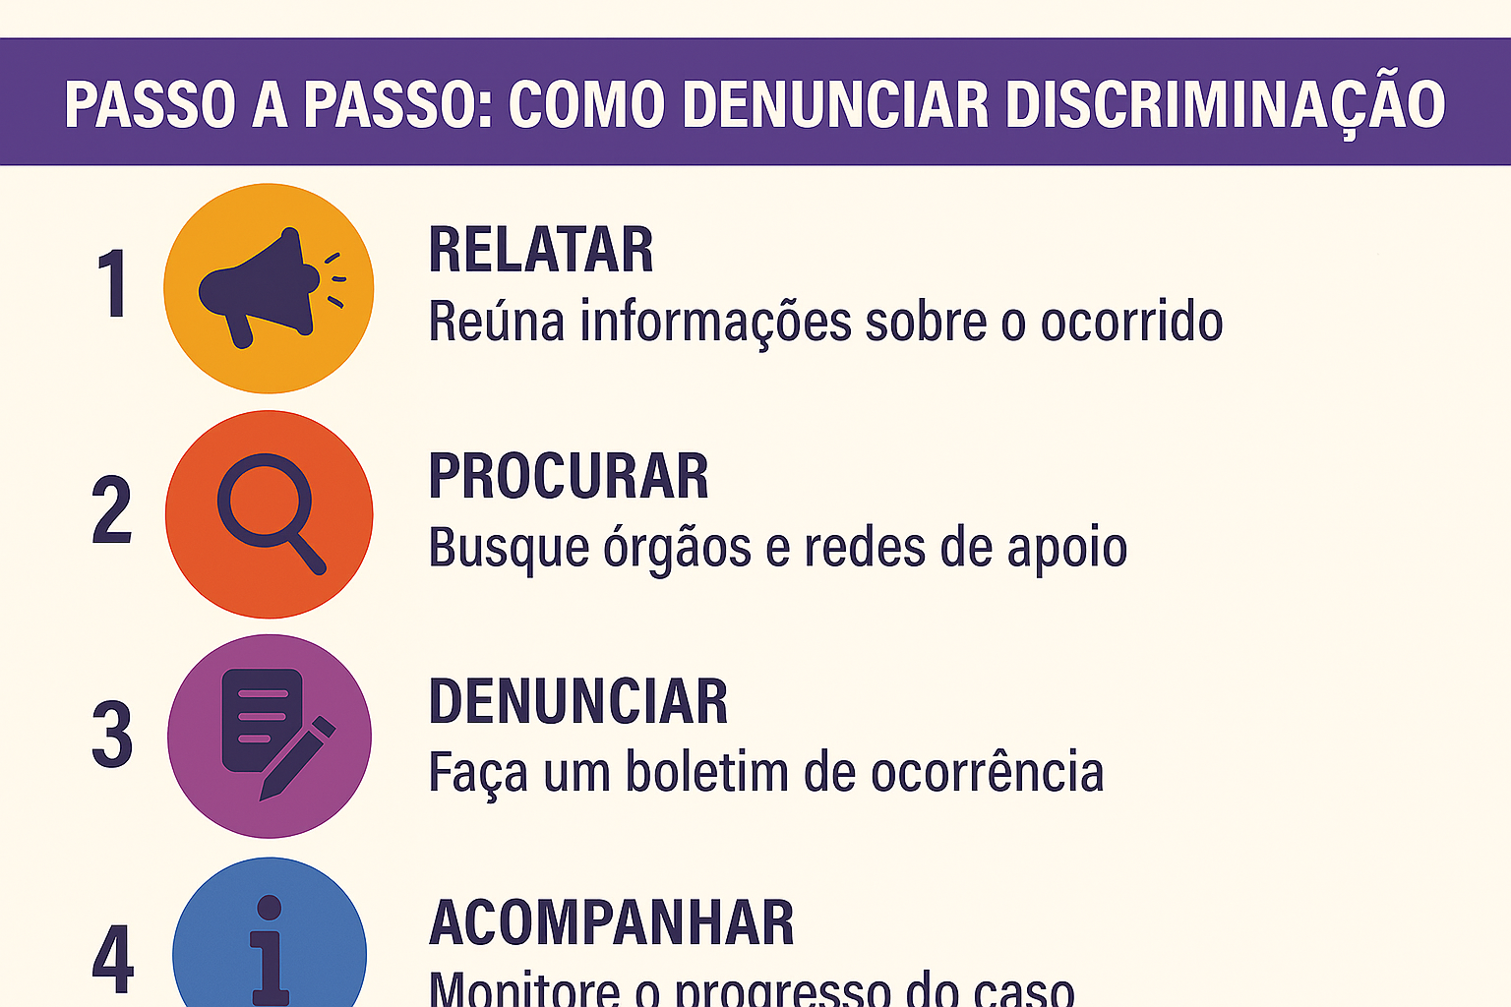
Importância da representatividade no Legislativo.
Como participar: conselhos de direitos, ONGs, movimentos sociais.
Exemplos de lideranças LGBT na política.

Slide 11
5 Cidadania e Participação Política
“Denunciar não é vingança, é garantir que ninguém mais sofra o que eu sofri.”— Bruno, 21 anos, estudante

Slide 12
LGBTfobia é crime (equiparada ao racismo).
Como denunciar: Disque 100, Ministério Público, Defensoria.
Papel das escolas e empresas na inclusão.

Slide 13
6 Combate à Discriminação

Slide 14
ONGs e Redes
ABGLT, Casa 1, Casa Florescer, Aliança Nacional LGBTI+.
Canais de Denúncia
Disque 100, MP, Defensoria Pública.
Materiais Complementares
Portal do STF, cartilhas do Ministério dos Direitos Humanos.

Slide 15


